Slide 1
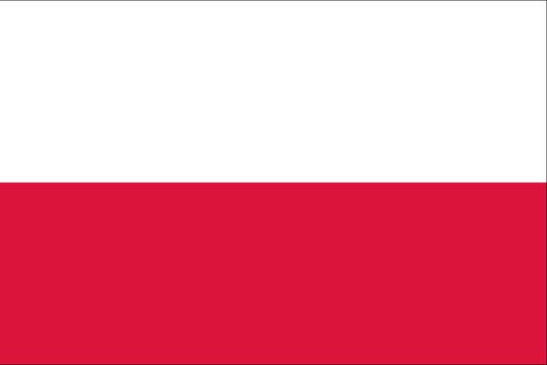
POLSKO

Slide 2
zápis
Polsko
„………………………..“ soused ČR.
Je asi ……..krát větší než Česká republika a má téměř ……… milionů obyvatel.
Hlavním městem je ………………………. Polština je stejně jako čeština nebo slovenština ……………………… jazyk. Většina Poláků je věřících – hlásí se převážně k ……………………………… církvi.

Slide 3
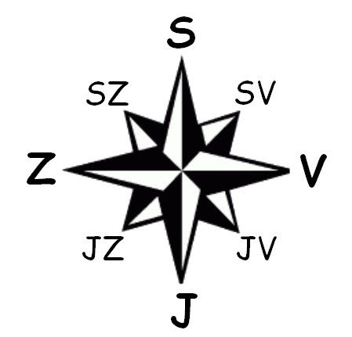
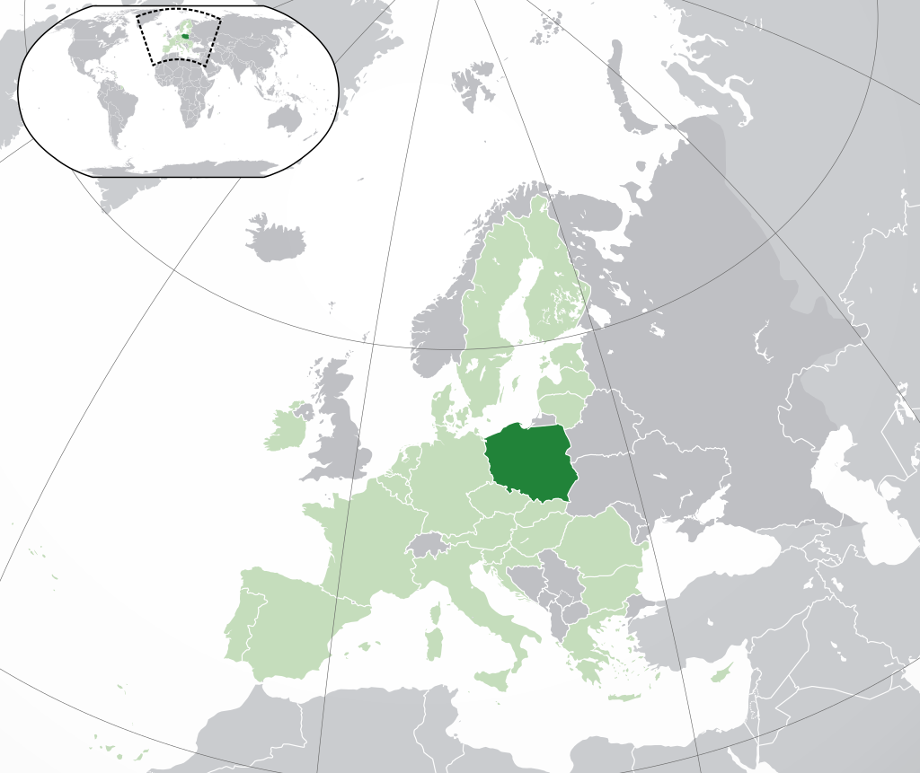
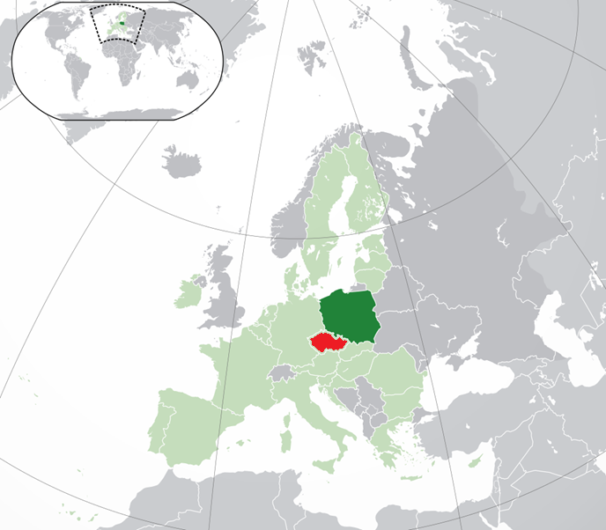
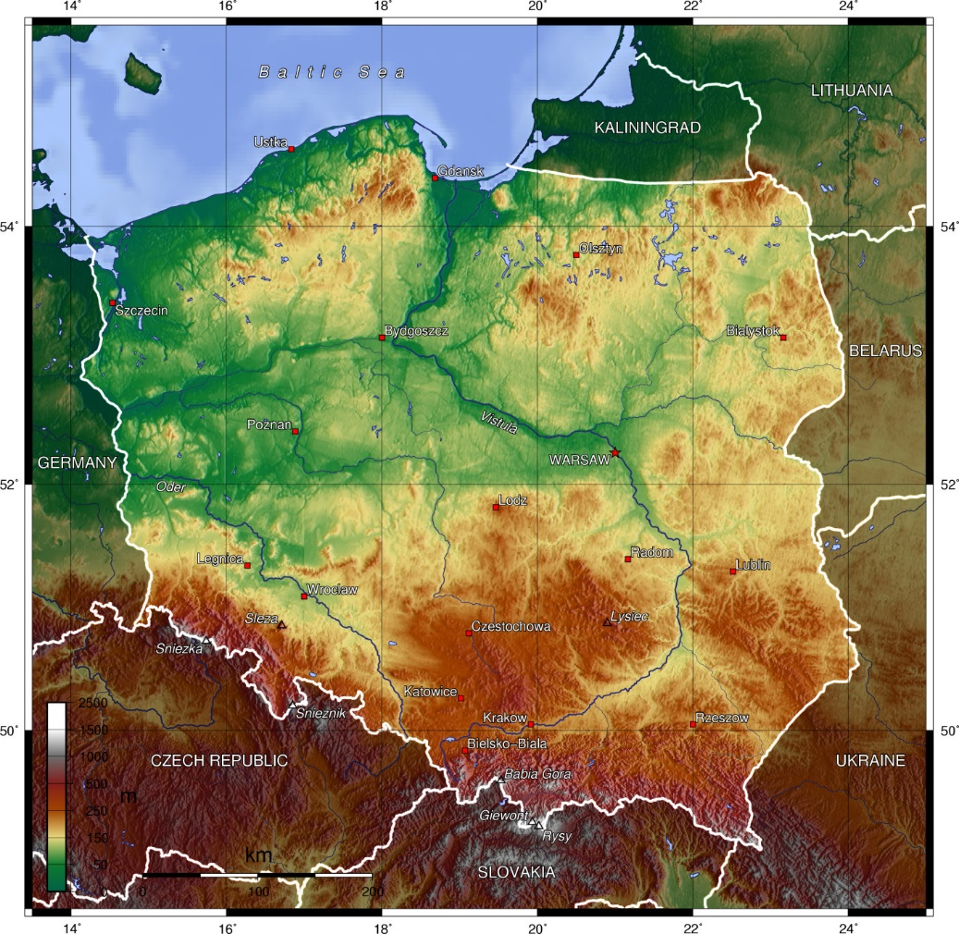
Poloha Polska
„……severní…..“ soused ČR.

Slide 4
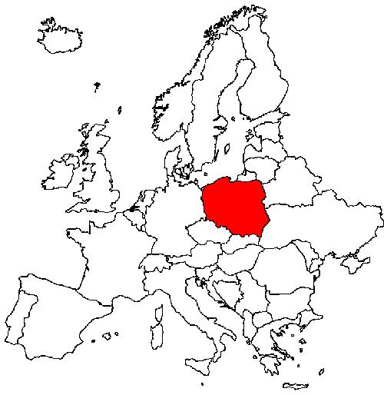
Velikost Polska
Je asi …4krát větší než Česká republika a má téměř …40… milionů obyvatel.
ČR: přibližně 80 tisíc km²
Polsko: přibližně 310 tisíc km²

Slide 5
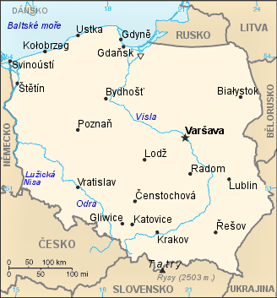
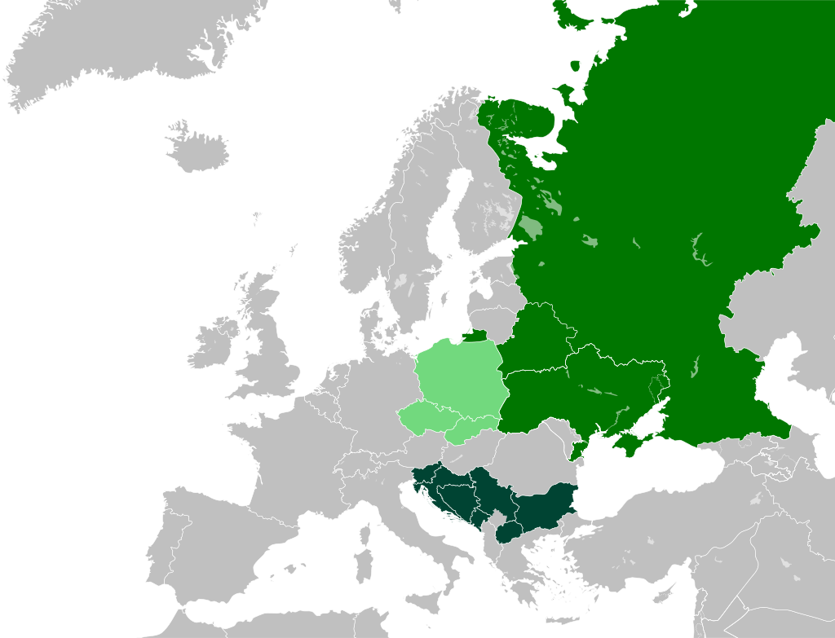
Hlavní město a jazyk
Hlavním městem je ……Varšava………. Polština je stejně jako čeština nebo slovenština ……slovanský… jazyk.

Slide 6
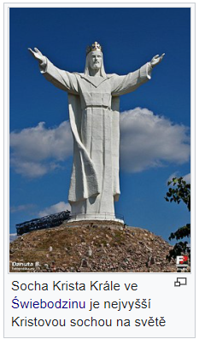
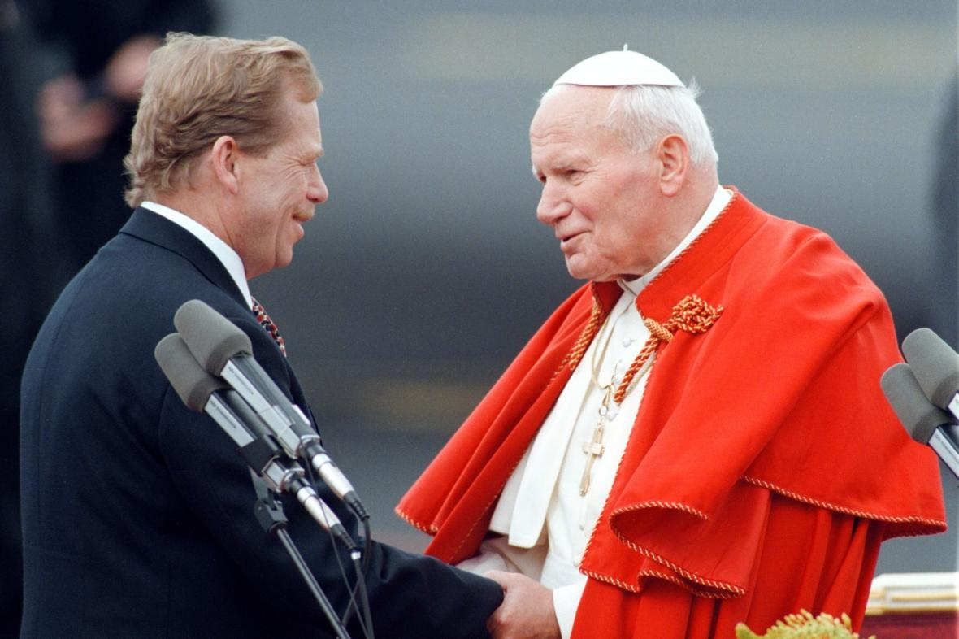
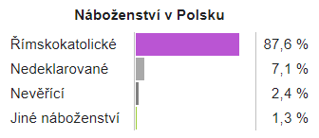
Náboženství
Většina Poláků je věřících – hlásí se převážně k ……římskokatolické…… církvi.

Slide 7
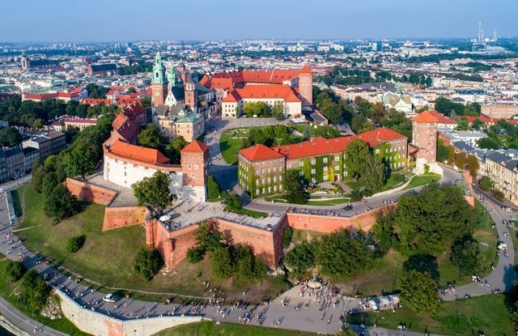
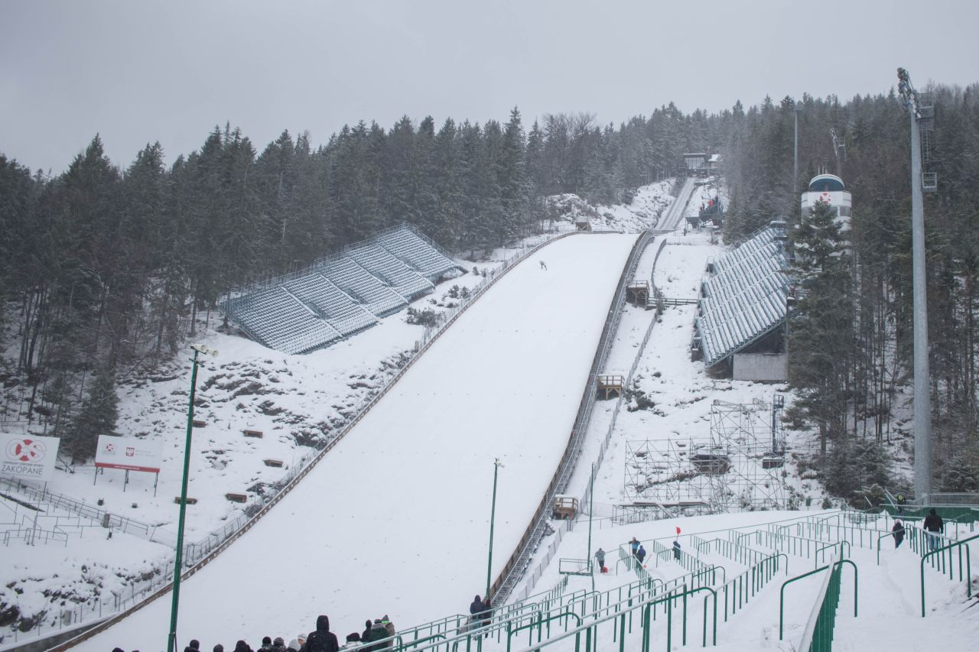
Turistické cíle Polska
Koncentrační tábor Osvětim ↑
← Krakov – historické centrum
centrum zimních sportů – Zakopané ↓

Slide 8
zápis - klíč
Polsko
„………severní……..“ soused ČR.
Je asi ……4krát větší než Česká republika a má téměř …40… milionů obyvatel.
Hlavním městem je ………Varšava……. Polština je stejně jako čeština nebo slovenština ……slovanský…… jazyk. Většina Poláků je věřících – hlásí se převážně k ……římskokatolické…… církvi.

